Slide 1
VØ 1.a tirsdag den 19. marts 2024
Tid | Indhold
11.50 – 11.55 | Registrering + spørgsmål om VØ-opgave fra sidst
11.55 – 12.10 | Repetition fra sidst: Etableringsbudget, Finansieringsbudget, Resultatbudget
12.10 – 12.30 | Repetition: Likviditetsbudget Gruppearbejde: Afslut opgave 6.6 med at lave et likviditetsbudget
12.30 – 12.50 | Gennemgang af opgave 6.6. Likviditetsbudget på klassen
12.50 – 13.00 | Pause
13.00 – 13.05 | Registrering
13.05-13.25 | Gennemgang af kapitel 6.6 forretningsmodel
13.25 – 13.40 | Gruppearbejde om opgave 6.11 BMC-model for CoolShop
13.45 – 14.00 | Gennemgang af opgave 6.11 i klassen
14.00 – 14.10 | Pause
14.10 – 14.15 | Registrering
14.15 – 14.30 | Gennemgang af kapitel 6.7 Hvad kan udfordre en forretningsmodel?
14.30 – 15.00 | Arbejde med afleveringsopgave 3 – individuel opgave som skal afleveres den 6. april
15.00 – 15.10 | Afrunding – spørgsmål – god påske

Slide 2
Repetition af 6.3 Budgetter
En forretningsplan indeholder altid flere budgetter, som giver indblik i virksomhedens forventede økonomi fra forskellige vinkler:
Hvad er et etableringsbudget? Eksempler på hvad et etableringsbudget indeholder?
Hvad er et finansieringsbudget? Eksempler på, hvad det finansieringsbudget indeholder?
Hvad er et resultatbudget? Hvad indeholder et resultatbudget?

Slide 3
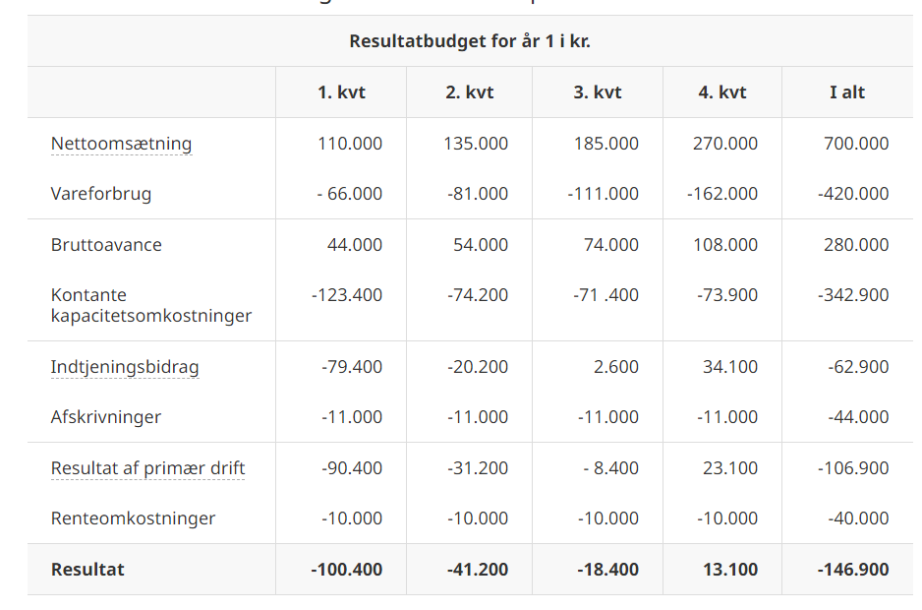
6.3.3 Resultatbudget - nøgletal

Slide 4
6.3.4 Likviditetsbudget (1)
Definition: Et likviditetsbudget viser de forventede ind- og udbetalinger og dermed den forventede likviditet for en periode
Likviditet = penge
Likviditeten kan bestå af:
Virksomhedens ”egne” penge som står på en konto,
Virksomhedens ”lån” af leverandører (lange betalingstider)
Virksomhedens ”lån” af SKAT (Moms, A-skat, pensioner, feriepenge)
Kassekredit, som ydes af banken
Fondsstøtte eller andre former for økonomisk støtte

Slide 5
6.3.4 Likviditetsbudget (2)
Der kan være stor forskel på indtjening og beholdningen af penge, fordi:
Køb og salg sker ikke altid mod kontant betaling,
Kredit til kunder betyder, at pengene kommer efter salget er registreret som salg,
Leverandørkredit betyder, at virksomheden måske når at sælge en vare, før den er betalt.
Varelager binder kapital, fordi varer ligger på lager og venter på at blive brugt, men er betalt. Fx fordi virksomheden skal købe en vis mængde varer ad gangen. Fx kasser af 10 stk, hvor man sælger 1 stk ad gangen.
Der kan være udbetalinger, som ikke hænger sammen med indtjeningen – fx betaling af husleje og forsikringer.
Vi ser på eksemplet Beauty.Gros.dk

Slide 6
Gruppeopgave – likviditetsbudget
Gruppearbejde om opgave 6.6. som handler om Hans Jensens Pick Up Service likviditetsbudget (som vi begyndte på sidst)
Fremlæggelse i klassen

Slide 7
6.6 Forretningsmodel
En forretningsplan er et værktøj til iværksættere mhp samtaler med långivere og investorer om at låne virksomheden penge.
Forretningsplanen har fokus på at beskrive nogle mål og hvordan disse mål kan nås.
En forretningsmodel har fokus på at forklare, hvordan virksomheden vil tjene penge. En forretningsmodel har fokus på hvordan virksomheden vil skabe værdi for kunderne, og hvordan virksomheden vil opnå konkurrencemæssige fordele.
Definition: En forretningsmodel beskriver, hvordan en virksomhed skaber og leverer værdi, for hvem, og hvordan den gør det. Den beskriver også, hvordan indtægter og omkostninger skabes.

Slide 8
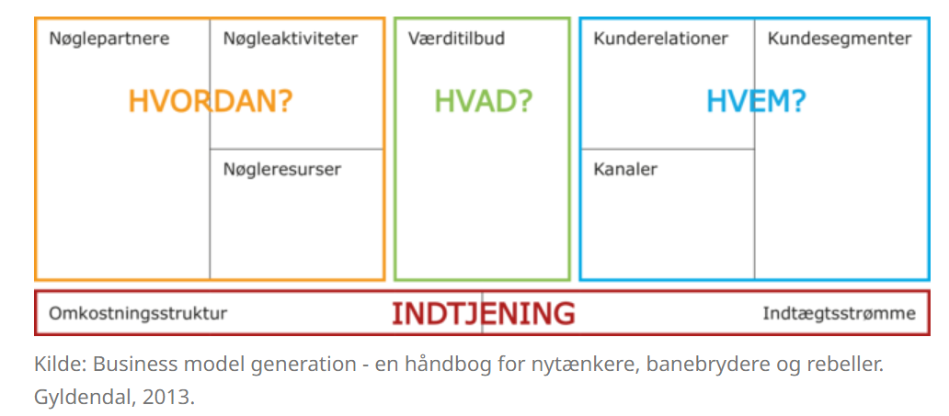
Business Model Canvas
BMC-modellen består af 9 byggesten og 4 områder:

Slide 9
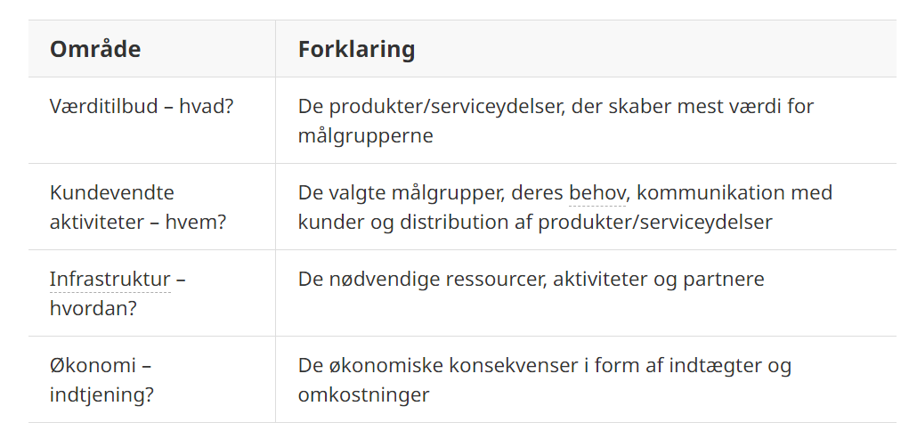
BMC-modellen – 4 områder:

Slide 10
BMC-modellen – hvad - værditilbud
Beskrive virksomhedens særlige tilbud til forskellige kunder – med andre ord:
Den grundlæggende idé?
Det grundlæggende værdigrundlag?
Virksomhedens særpræg?
Hvad er det, virksomheden særligt gør for kunderne?
Hvordan adskiller virksomheden sig fra konkurrenter i markedet?

Slide 11
BMC-modellen – hvem – kundevende aktiviteter
Kundesegmenter: Virksomhedens målgrupper
Kunderelationer: Forholdet til hver målgruppe
Kanaler: Virksomhedens kommunikations- og distributionskanal til hver målgruppe

Slide 12
BMC-modellen – Hvordan - Infrastruktur
Nøglepartnere:
Hvem samarbejder vi med som er afgørende for at skabe værdi for kunden?
Hvem leverer til os og hvordan?
Hvilke forsyningskæder og netværk indgår vi i?
Nøgleaktiviteter:
Hvad er det helt afgørende, vi skal lykkes med for at skabe værdi for kunden?
Hvordan bidrager andre fx leverandører til at vi kan skabe værdi for kunden?
Nøgleressourcer:
Maskiner, bygninger, IT-systemer, medarbejdere (viden), kapital som er nødvendig for at levere værdi til kunden

Slide 13
BMC-modellen – økonomi - indtjening
Omkostningsstruktur:
Hvad er de største omkostninger, som virksomheden skal overvåge og sikre er effektive?
Indtjening:
Hvad er det, der udløser indtægtsstrømme i virksomheden?

Slide 14
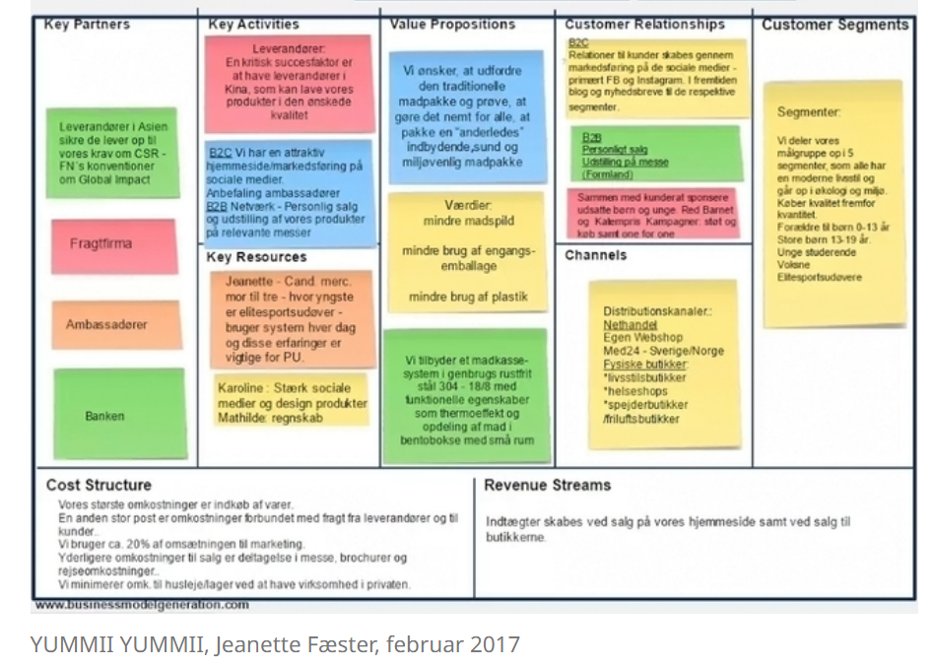

Slide 15
BMC-modellen - opgave
Gruppearbejde om at løse opgave 6.11 Opstil BMC model for CoolShop
Fremlæggelse i klassen

Slide 16
6.7 Hvad kan udfordre en forretningsmodel?
Internettet - hvor geografi ikke er vigtig – konkurrence fra andre lande.
Moores lov – kundernes forventning om at få mere for pengene.
Digitale forretningsmodeller med lave driftsomkostninger.
Illoyale kunder – manglende kundeloyalitet/-genkøb/anbefaling bl.a. pga muligheder for at undersøge og finde billigere tilbud på nettet.
Deleøkonomi
Tidsånden – nye tendenser – nye generationers ønsker og behov

Slide 17
6.7 Hvad kan udfordre en forretningsmodel?
Disruption: Nye virksomheder overtager et marked og undergraver eksisterende virksomheders forretningsmodeller (fx mobiltelefoner/fastnet, email/fysisk post, fysisk kamera/kamera i mobilen).
Low-end disruption: Eksisterende produkter eller ydelser udbydes til lavere priser (Jysk ifht specialbutikker med sengetøj).
New-market disruption: Ny teknologi og nye produkter skaber et nyt marked og nye kunder.

Slide 18
Arbejde med afleveringsopgave
Arbejd alene eller i grupper om afleveringsopgave 3, som I skal aflevere den 6. april kl. 22.00

